Slide 1
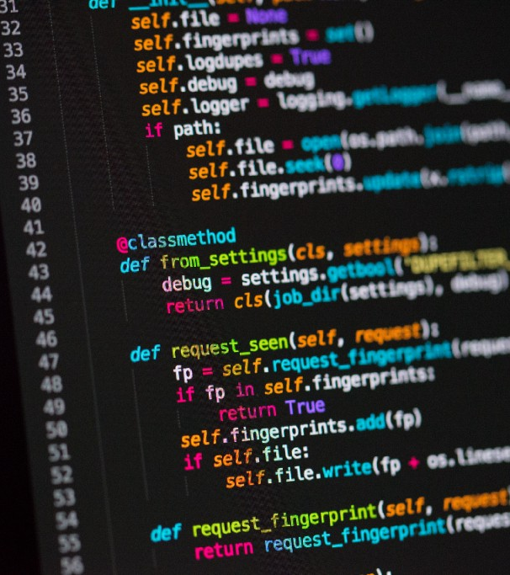
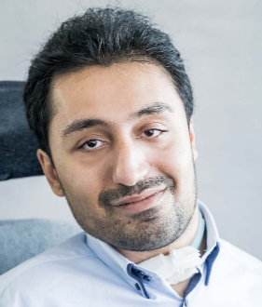
Saif Al-Dilaimi
Software Entwickler
saif.aldilaimi@icloud.com
Vererbung in Python

Slide 2

OOP Vererbung
Vererbung ist eines der Key-Bestandteile von Objektorientierte Programmierung
Es erlaubt uns die Eigenschaften an andere Klassen weiterzugeben
Das erzeugt eine Hierarchie bzw. Erblinie, welches unlimitiert ist
Die Klasse die geerbt wird nennt sich „parent class“ und die erbende Klasse „child class“

Slide 3
OOP Vererbung
Fahrzeuge
PKW
LKW
Fahrrad
Pickup
SUV
Kleinlaster
Schwere LKW
E-Bike

Slide 4
OOP Vererbung
Hersteller
Modell
Kilometerstand
Fahrzeug
PS
Variante
PKW
Sitzplätze
Offroadfähig
Ladefläche
Pickup
SUV
Zugkraft

Slide 5
Saif Al-Dilaimi
Software Entwickler
saif.aldilaimi@icloud.com
Danke fürs Zuhören!
Gleich geht es weiter mit dem nächsten Thema.

